Slide 1
Sistema de Gestión y Control de Inventario
Laboratorio Privado Quetzaltenango
Cristopher Alexis Castellanos Paz · 2690245972
José Eduardo Escobar · 2690245346
Universidad Mariano Gálvez · Bases de Datos · Noviembre 2026
Notes:
Presentacion general del sistema: que problema resuelve, como esta construido y por que se tomo cada decision.

Slide 2
De hojas de papel a un sistema con reglas
El laboratorio llevaba el inventario en registros de papel transcritos a Excel. Eso trae tres problemas que ninguna hoja de cálculo resuelve.
1
No hay existencia confiable
La cantidad disponible se calcula a mano y se desfasa en cuanto alguien olvida anotar una salida.
814
1,296
productos en catálogo
lotes con vencimiento
2
No hay trazabilidad
Nadie puede decir quién sacó un reactivo, cuándo, ni de qué lote salió.
6,561
Q600 mil
3
No hay control de vencimientos
movimientos registrados
inventario valorizado
Los lotes vencidos se descubren al usarlos, no antes.
Datos reales del laboratorio, de marzo a octubre de 2026.
Notes:
El punto de partida fueron registros en papel. Los numeros son datos reales ya cargados, no de prueba.

Slide 3
Cómo está construido
Arquitectura, tecnologías y por qué elegimos cada una

Slide 4
Cuatro capas, cada una con una responsabilidad
Presentación
Por qué importa
templates/ — HTML, CSS y JavaScript propios, sin frameworks de interfaz
La configuración de la base está separada de la interfaz, así que cambiar de servidor no toca ni una plantilla.
Ninguna ruta abre su propia conexión ni arma SQL con texto del usuario.
Si la aplicación tuviera un error, la base de datos sigue rechazando lo que viola una regla.
Rutas
routes/ — 12 módulos; validan la entrada y deciden qué puede hacer cada rol
Acceso a datos
db.py — único punto de conexión; todas las consultas parametrizadas
Base de datos
PostgreSQL — las reglas de negocio viven aquí, no en la aplicación
Notes:
La separacion de capas es el estandar A1 de la consigna. El punto fuerte es el ultimo: la base no depende de que la app se porte bien.

Slide 5
Qué usamos y por qué
Pieza | Elección | Por qué
Base de datos | PostgreSQL 18 | La consigna permite MySQL, PostgreSQL o SQL Server. Elegimos PostgreSQL por su soporte completo de CHECK, triggers, funciones y roles.
Lenguaje | Python 3.14 | El equipo ya lo conocía y su conexión con PostgreSQL es directa.
Framework web | Flask 3 | Mínimo y explícito: no esconde el SQL detrás de un ORM, así que el modelo relacional queda a la vista.
Controlador | psycopg 3 | psycopg2 no tiene binario para Python 3.14 en Windows; psycopg 3 sí, y soporta consultas parametrizadas igual.
Servidor | gunicorn | El servidor de desarrollo de Flask no debe usarse en producción.
Interfaz | HTML, CSS y JS propios | Sin framework: menos dependencias que explicar y control total del acceso por rol.
Notes:
Cada eleccion tiene una razon tecnica, no de gusto. El cambio de psycopg2 a psycopg3 lo descubrimos ejecutando, no leyendo.

Slide 6
La base de datos
El modelo, las reglas que lo protegen y la seguridad por roles

Slide 7
Un modelo normalizado hasta la tercera forma normal
15
3
60
8
tablas
relaciones N:M resueltas
restricciones explícitas
vistas
Decisiones que vale la pena defender
A
Nada que se pueda calcular se guarda
C
Toda llave foránea declara qué pasa al borrar
La existencia de un lote no es un campo que alguien edite: la calculan los triggers a partir del historial.
RESTRICT en el historial, CASCADE solo en las tablas puente que no tienen valor histórico.
B
El número de lote es único por producto
D
El inventario se valoriza a costo promedio móvil
Dos productos distintos sí pueden traer el mismo número de lote de fábrica.
Cada compra recalcula el promedio; cada salida se descarga al promedio vigente ese día.
Notes:
60 restricciones explicitas frente a las 15 que pedia la consigna. La normalizacion a 3FN esta demostrada con dependencias funcionales.

Slide 8
Las reglas de negocio viven en la base, no en la aplicación
Si alguien se conectara por fuera del sistema, las reglas se siguen aplicando. Eso es lo que separa una base de datos de un archivo compartido.
Ejemplos concretos
22
19
Una salida no puede dejar un lote en negativo.
El historial no se puede modificar ni borrar: un error se corrige con un movimiento inverso.
Un producto que exige vencimiento no admite lotes sin fecha.
Una devolución no puede devolver más de lo que esa salida sacó.
triggers activos
funciones y procedimientos
La prueba más contundente
Los 6,561 movimientos reales se cargaron con los triggers activos. Si uno solo hubiera dejado existencia negativa, la carga entera se habría cancelado.
Notes:
Este es el mejor argumento de la defensa: la carga completa paso sin que ningun trigger la abortara, lo que prueba que las existencias son coherentes.

Slide 9
Seguridad en dos capas independientes
1 · En la aplicación
2 · En la base de datos
Cada ruta declara qué roles la pueden usar y responde 403 si no corresponde. Las plantillas solo muestran los botones que ese rol puede usar.
Tras el login, cada petición adopta un rol de PostgreSQL con SET ROLE. Aunque la interfaz fallara, el motor niega lo que ese rol no puede hacer.
Rol | Puede | No puede
Administrador | Todo: catálogos, usuarios, corrección de lotes y movimientos | Leer contraseñas ni editar la existencia a mano
Encargado de inventario | Consultar y registrar entradas, salidas y devoluciones | Tocar catálogos ni administrar usuarios
Usuario de consulta | Consultar y generar reportes | Escribir absolutamente nada
Ningún rol tiene INSERT sobre la tabla de movimientos: la única vía son los procedimientos almacenados.
Notes:
Las dos capas son independientes a proposito. Si falla una, la otra sigue en pie.

Slide 10
Defensas contra peticiones falsificadas o repetidas
Añadidas tras la observación del catedrático: que alguien podría conectarse e intentar hacer o deshacer varios movimientos.
1
Token CSRF en los 27 formularios
Impide que otro sitio provoque una operación con la sesión del usuario. No depende de que el navegador envíe el encabezado Origin.
2
Token de un solo uso en cada movimiento
El mismo registro no se puede guardar dos veces, ni recargando con F5 ni reenviando una petición capturada. Responde literalmente a lo que se preguntó.
3
Bloqueo tras cinco intentos fallidos
Se cuenta por usuario y dirección de origen, para que nadie pueda dejar fuera al administrador fallando a propósito. Un acierto reinicia el contador.
¿Por qué no OAuth 2.0? Es un protocolo de autorización delegada entre un usuario, una aplicación de terceros y el servicio que guarda los datos. Este sistema es una sola aplicación con sus propios usuarios y no delega nada en nadie. Tendría sentido si expusiéramos una API o si el login pasara a la cuenta institucional.
Notes:
Aqui se responde la pregunta de la presentacion anterior. Lo importante es explicar por que OAuth no aplica, no solo decir que no.

Slide 11
El sistema funcionando
Capturas tomadas de la aplicación real, con los datos del laboratorio

Slide 12
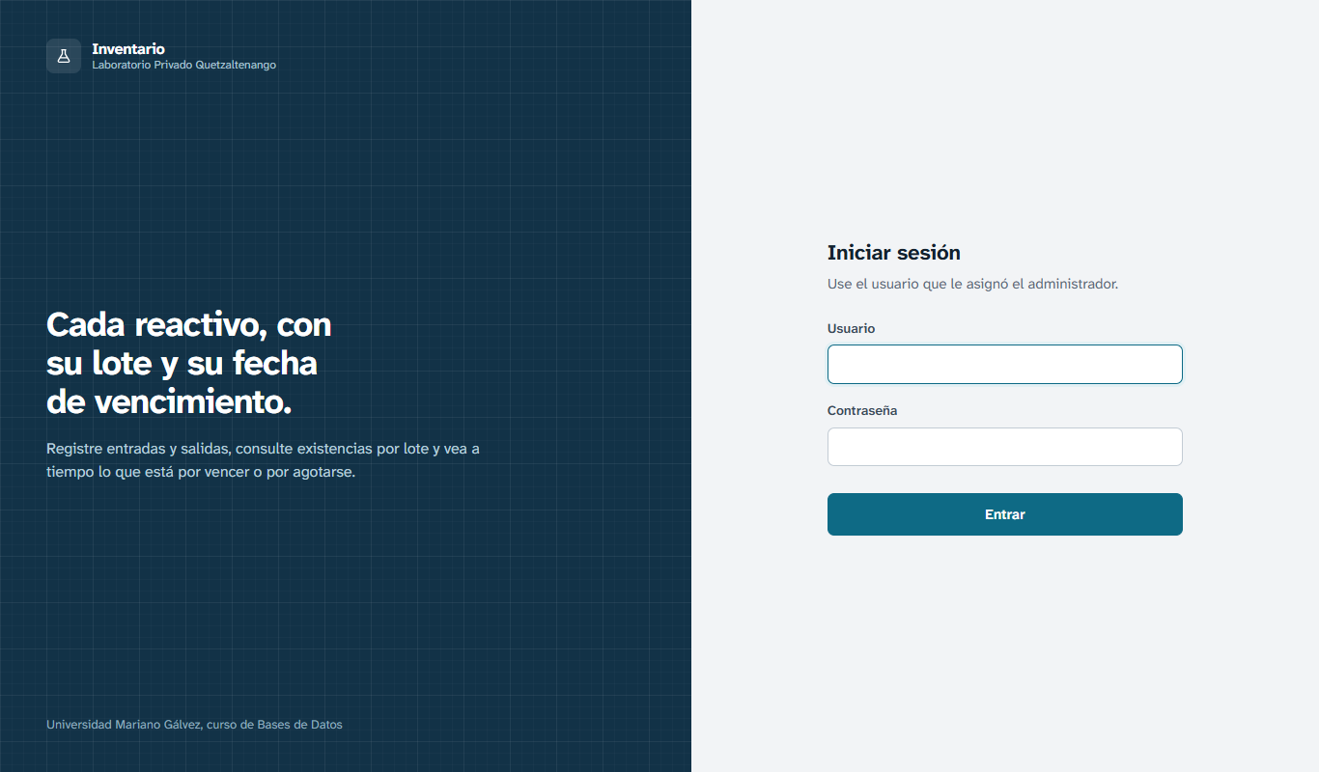
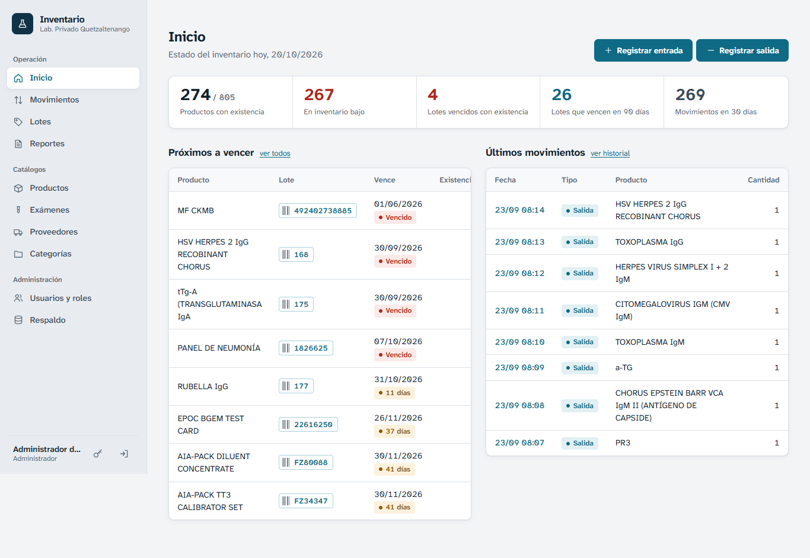
Entrar al sistema
Pantalla de inicio de sesión
Resumen del inventario al entrar
La contraseña nunca se guarda en texto plano; se almacena su hash. El mensaje de error es genérico a propósito: no revela si el usuario existe.
Notes:
El resumen muestra inventario bajo, lotes vencidos y por vencer, y los ultimos movimientos.

Slide 13
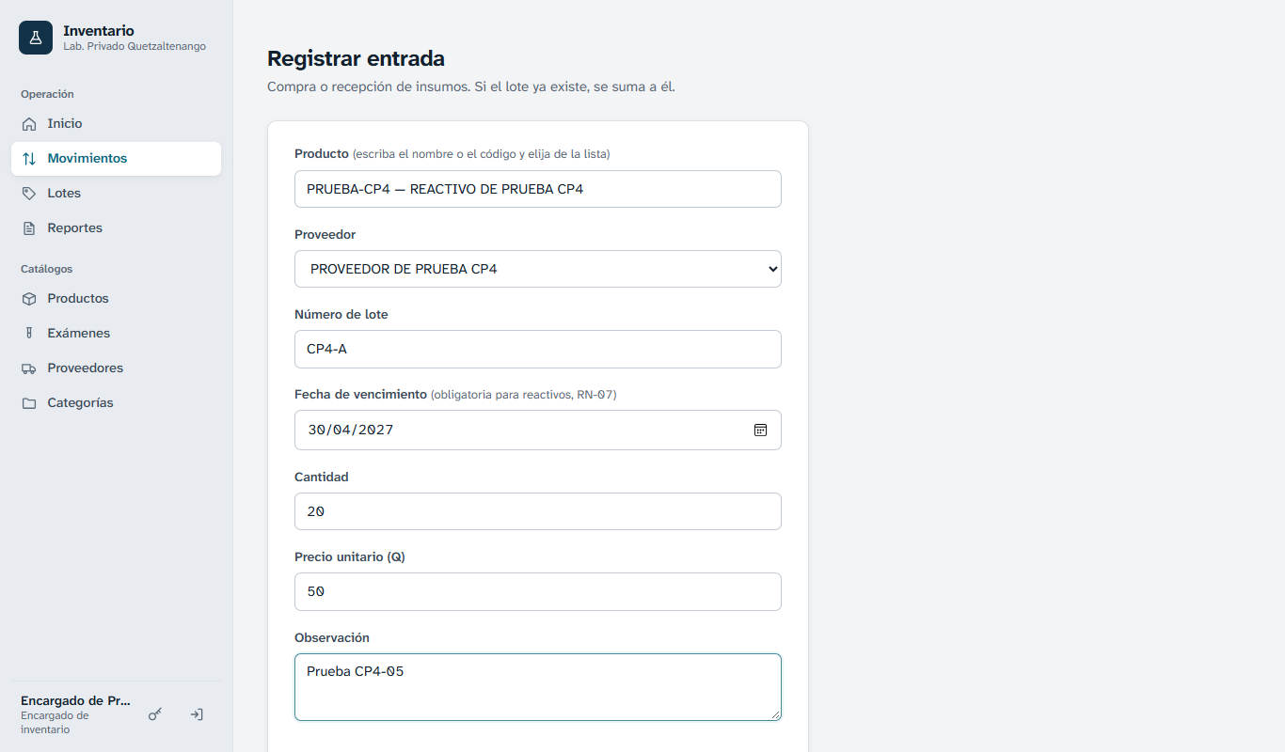
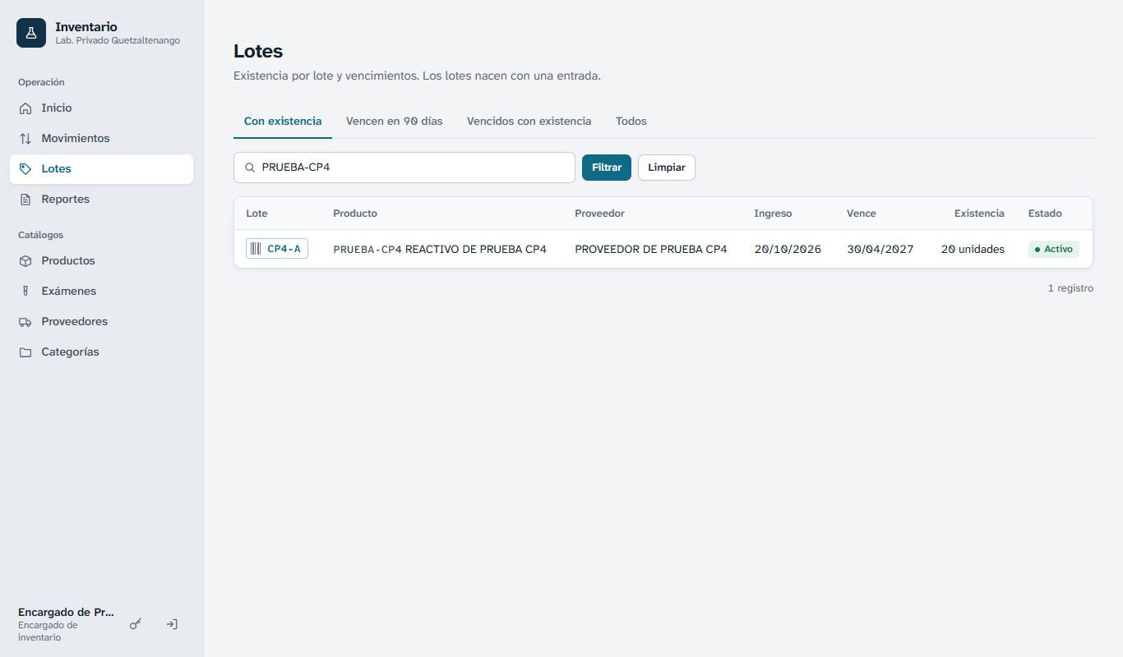
Registrar una entrada de inventario
Formulario de entrada
Ficha del lote con su historial
Una entrada crea o alimenta un lote. El trigger suma la existencia: el usuario nunca escribe la cantidad disponible a mano.

Slide 14
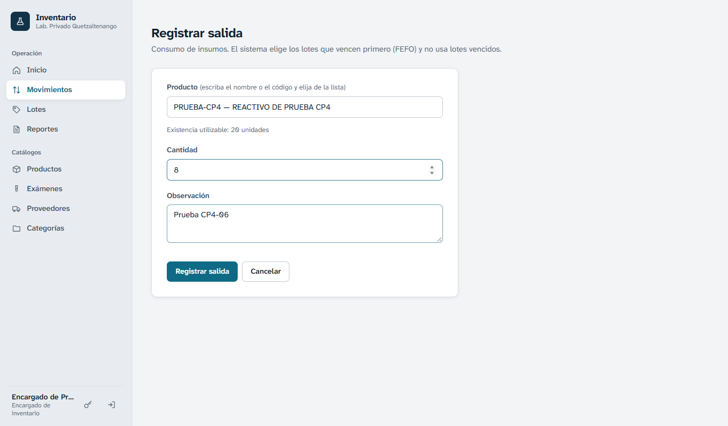
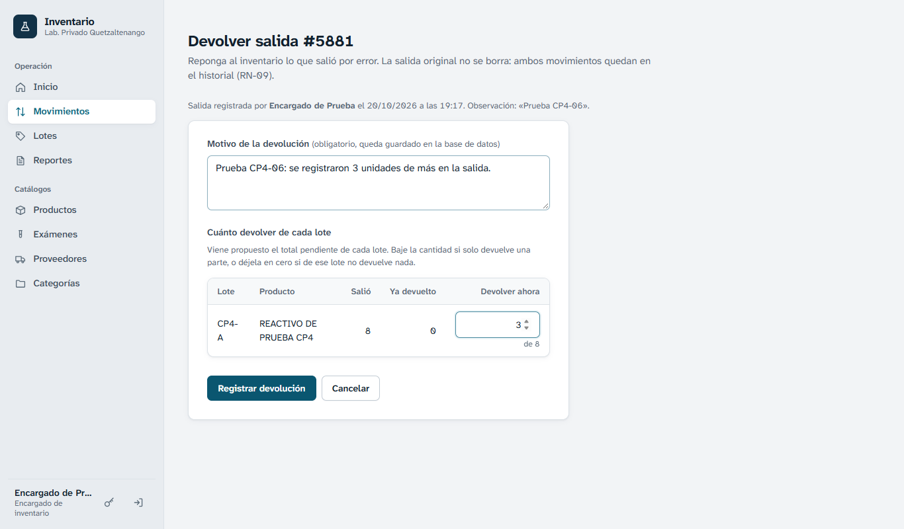
Salidas por FEFO y corrección de errores
Salida: el sistema elige los lotes que vencen primero
Devolución de una salida equivocada
FEFO significa que primero sale lo que vence antes, y nunca un lote vencido. Si una salida se registró mal, se corrige con una devolución que exige explicar el motivo: la salida original permanece en el historial.
Notes:
La devolucion fue una mejora que propuso el equipo al usar el sistema, no estaba en los requerimientos.

Slide 15
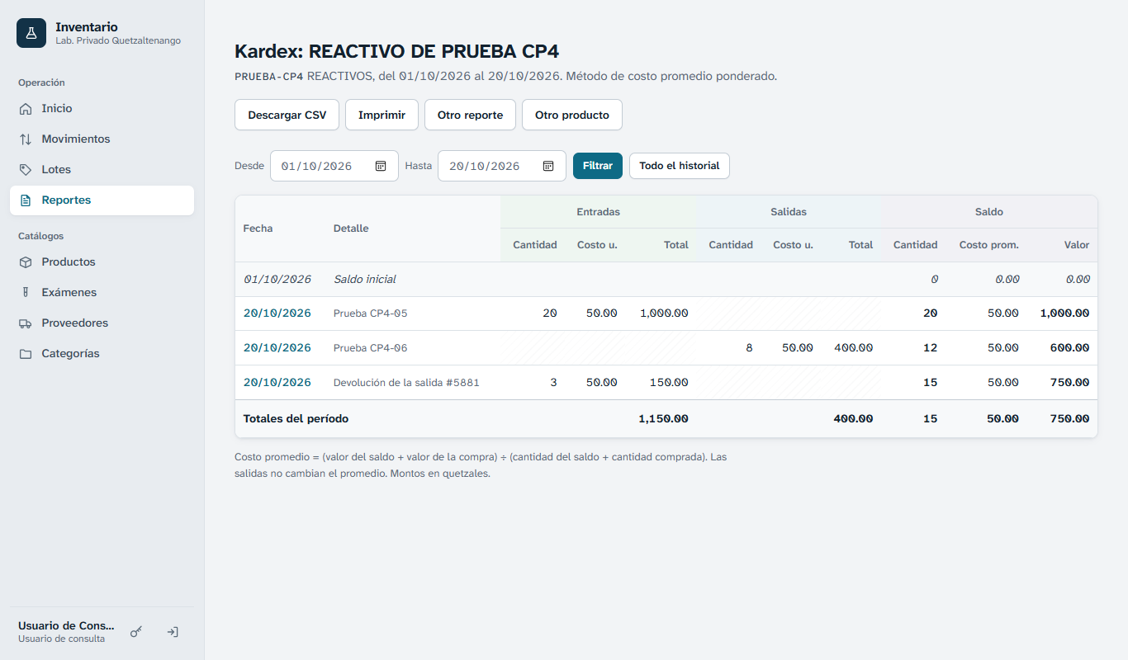
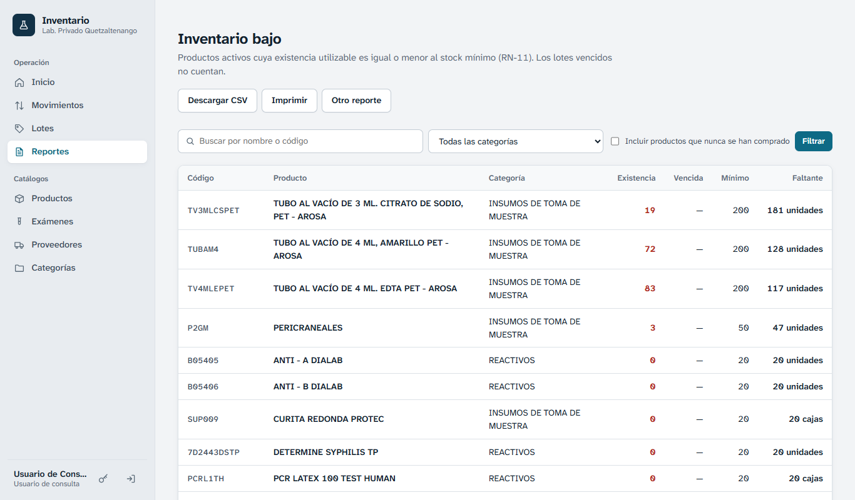
Reportes y kardex valorizado
Kardex a costo promedio ponderado móvil
Alerta de productos bajo el mínimo
Nueve reportes, todos exportables a CSV e imprimibles. La comprobación contable cuadra: compras menos consumo coincide con el inventario valorizado.

Slide 16
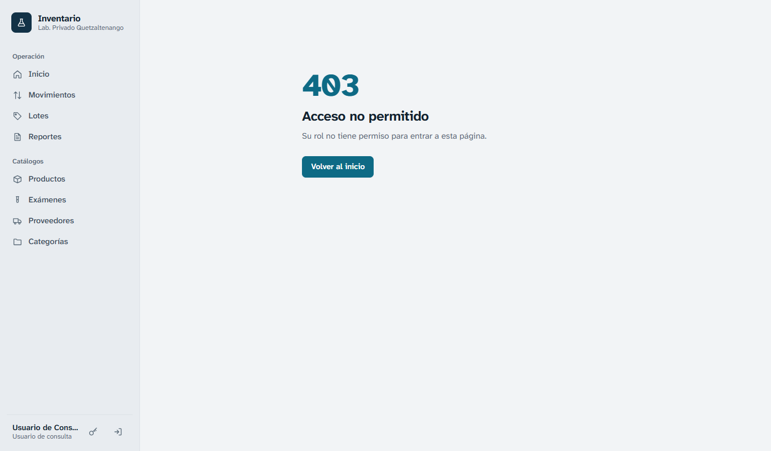
El control por rol se ve y se siente
Lo que el rol no puede hacer
No le aparece el botón.
Si escribe la dirección a mano, recibe 403.
Si la aplicación tuviera un error, PostgreSQL niega la operación igual.
Tres barreras para la misma regla. Quitar una no abre la puerta.
El rol de consulta escribe la dirección a mano y el sistema la niega

Slide 17
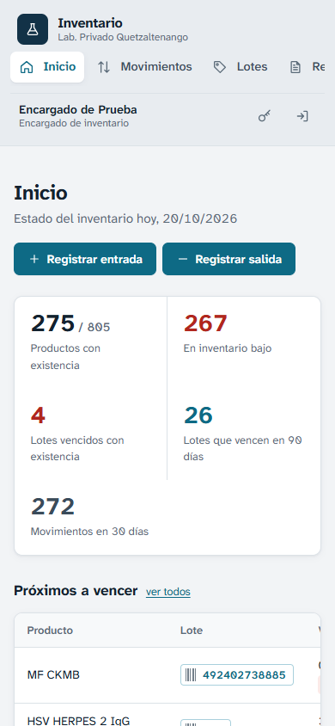
En línea y funcionando
inventario-laboratorio-03s7.onrender.com
Aplicación · Render
Base de datos · Neon
Código · GitHub
Servida con gunicorn sobre HTTPS. Se actualiza sola al publicar en la rama principal.
PostgreSQL administrado, con los mismos scripts, triggers y roles que la instalación local.
Una etiqueta por entrega. Ninguna contraseña está en el repositorio: el archivo .env nunca se sube.
El plan gratuito de Render duerme tras 15 minutos sin uso: la primera visita tarda unos 50 segundos en despertar. Conviene abrir el sitio un minuto antes de la defensa.
También funciona en celular
La interfaz se adapta a 390 px de ancho, verificada en un teléfono real.
Notes:
Abrir el sitio un minuto antes de la defensa para que ya este despierto.

Slide 18
Un sistema que protege sus propios datos
Las reglas no dependen de que la aplicación se porte bien: viven en la base de datos.
814 productos · 1,296 lotes · 6,561 movimientos · Q600,088.34 de inventario valorizado
Cristopher Alexis Castellanos Paz · José Eduardo Escobar
Notes:
Cierre: la idea que queremos que quede es que las reglas viven en la base de datos.

